Slide 1


你可以选择题目难度
你可以寻求多方帮助
但是，你不能
－不做
－拷贝
…

Slide 2
《编译技术》课程设计
杨海燕
计算机学院
2016-11-3

Slide 3

三次学习编译全过程
第一次：概述
  大致了解编译的过程和编译程序的构造
第二次：第3-10，14，15章
  详细学习各部分的原理和方法
第三次：课程设计
  自己动手实现一个完整编译器
深入
巩固

Slide 4
题目
根据给定的文法和要求实现编译器。
  文法
  中间代码
  目标码
  优化

Slide 5
作业形式
  文档
  程序
  现场演示

Slide 6
作业内容
7
3
测试程序一考核
词法分析
2
5
8
文法解读
语法分析
测试程序二考核
编译器源代码阅读
9
1
6
测试程序三考核
编译器设计
代码生成
文档
4
10
10
期末考核
代码优化
程序
现场演示

Slide 7
文法
类C、类Pascal语言的文法
  PL/0
  扩充C0

Slide 8
PL/0文法
教材上的文法略做改动
文法说明
  具有常量、变量、整数、无数据类型（缺省为整型）、过程（无参数）、赋值语句、if-then-else、while-do/do-while语句、repeat-until语句、过程调用、复合语句、读语句、写语句
示例

Slide 9
const a=45,b=27;
var x,y,g,m;
procedure swap;
var temp;
begin
temp := x;
x := y;
y := temp
end;
procedure mod;
x := x-x/y*y;
begin
x :=a;
y :=b;
call mod;
while x <> 0 do
begin
call swap;
call mod
end;
g := y;
m := a*b/g;
write(g,m)
end.
const z = 0;
var head,foot,cock,rabbit,n;
begin
n := z;
read(head,foot);
cock := 1;
while cock <= head do
begin
rabbit := head-cock;
if cock*2+rabbit*4 = foot then
begin
write(cock,rabbit);
n := n+1
end;
cock := cock+1
end;
if n= 0 then write(0,0)
end.

Slide 10
扩充C0文法
语法成分上比C0有扩充，是C语言的子集
文法说明
  具有常量、变量、整数、实数、整型、实型、字符型、一维数组、有返回值函数（带参数）、无返回值函数（带参数）、赋值语句、if-then-else、while语句、for语句、repeat-until语句、case语句、函数调用、复合语句、读语句、写语句（带字符串）

Slide 11
代码优化
基本块内部的公共子表达式删除（DAG图）；
全局寄存器分配（引用计数或着色算法）；
数据流分析（通过活跃变量分析，或利用定义-使用链建网等方法建立冲突图）；
其它优化自选；

Slide 12
代码生成
目标体系结构为X86或MIPS
流图、基本块、四元式都要有。采用DAG图表示基本块内部的，需要将DAG图同时用四元式表达
生成32位X86或MIPS汇编码
代码生成时合理利用临时寄存器（临时寄存器池），并能生成较高质量的目标代码

Slide 13
作业题目1
难度系数：1 （低）
目标：完成编译器及解释执行程序，解释执行程序对编译器产生的PCODE能解释执行，产生运行结果
文法：PL/0文法（与教材上的文法略有差别）
优化：无
中间代码：无
目标码：PCODE
评分因子：0.7

Slide 14
作业题目2
难度系数：2 （中）
目标：完成编译器及解释执行程序，解释执行程序对编译器产生的PCODE能解释执行，产生运行结果
文法：扩充C0文法
优化：无
中间代码：无
目标码：PCODE
评分因子：0.85

Slide 15
作业题目3
难度系数：3 （高）
目标：实现编译器，生成X86汇编或MIPS汇编
文法： 扩充C0文法（无实型）
优化：
  基本块内部的公共子表达式删除（DAG图）；
  全局寄存器分配（引用计数或着色算法）；
  数据流分析（通过活跃变量分析，或利用定义-使用链建网等方法建立冲突图）；
  其它优化自选；
  代码生成时合理利用临时寄存器（临时寄存器池），并能生成较高质量的目标代码；
中间代码：四元式
目标码：32位X86汇编或MIPS汇编（任选一）
评分因子：1

Slide 16
其他题目
题目
  可自选题目
要求
  需提交申请，经老师确认题目/方案后方可启动

Slide 17
难度 | 文法 | 评分 因子 | 要求
低 | PL/0（略有变化） | 0.7 | 生成PCODE解释执行
中 | 扩充C0 | 0.85 | 生成PCODE解释执行
高 | 扩充C0（无实型） | 1 | 生成X86或MIPS汇编，有中间代码，有优化

Slide 18
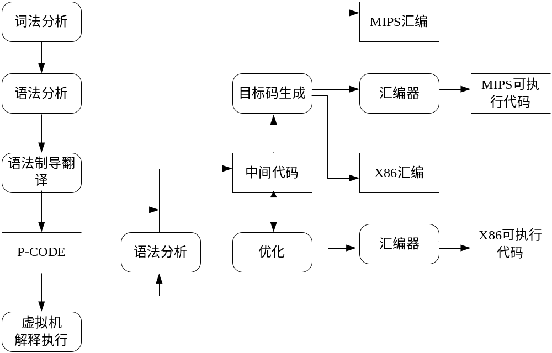
编译器架构

Slide 19
作业要求
每人独立完成各次作业，按时提交9项阶段成果和1项最终成果
采用递归子程序法进行语法分析，所有代码要求手工编程实现
可以有图形用户界面，或将被编译的源代码文件以带路径的文件名方式从控制台传入
最终成果包含一份文档（word文档），包括以下内容：
  需求说明：包括文法及其分析说明、目标代码说明、优化方案（高）
  详细设计：包括程序结构、类、方法/函数的功能描述和调用依赖关系、符号表管理方案、存储分配方案、解释执行程序结构及过程 （低、中） 、四元式设计（高）、目标代码生成方案设计（高） 、优化方案设计（高） 、出错处理方案
  操作说明：包括程序安装、环境配置；程序启动后，编译、运行、结果显示等操作的说明
  测试报告：提供至少10个测试程序的源程序及测试结果（无需截屏），其中5个是有错误的文件（如有扩充，还需另外提供5个测试程序，扩充后的语言必须包含原来的语言），测试结果分析
  总结感想： 完成课程设计后的感想及建议
用C/C++语言实现
开发环境
  VS2010 或CodeBlocks13.12
  Masm32v11r，Mars4.5

Slide 20

作业要求(续)
提交完整的项目/工程文件，在集成开发环境下可编译运行
目录命名及组织
  阶段成果（每次有独立的作业提交入口）
  以”学号_姓名_任务说明”命名提交的文件(或文件夹)，压缩为"学号.zip"，提交该zip文件；
  (如14061001_×××_源代码阅读.docx，压缩为14061001.zip提交)
  最终成果
  按如下方式组织目录：学号_姓名[_MIPS|_X86][_申优]
  下分三个目录“测试程序 文档 源代码”
  (如14061001_×××, 14061001_×××_申优,14061001_×××_MIPS)
提交zip压缩包：学号.zip

Slide 21
阶段任务及考核（一）
1. 对编译器源代码阅读和分析
  提交文档，对照代码写注释，格式{*……*}
  提交时间：第10周周一(11.7)24:00前
2. 对抽取到的文法进行解读
  提交文档，1)对每条规则写出其作用，限定条件、产生句子的示例；2)设计一个覆盖全部规则的测试程序；3)给出输入输出
  提交时间：第10周周一(11.7)12:00前提交，下午公布抽查名单，晚上6:00开始考核

Slide 22
阶段任务及考核（二）
3. 完成词法分析程序
  提交源代码，完成Token输出
  提交时间：第10周周四(11.10)12:00之前提交，下午公布抽查名单，晚上6:00开始考核
4. 完成设计文档
  提交文档，参考文档模板的内容写
  提交时间：第11周周一(11.14)12:00之前提交，下午公布抽查名单，晚上6:00开始考核

Slide 23
阶段任务及考核（三）
5. 完成语法分析程序
  提交源代码，完成语法分析和错误处理
  提交时间：第11周周四(11.17)12:00之前提交，下午公布抽查名单，晚上6:00开始考核
6. 完成代码生成程序
  提交源代码，完成代码生成
  提交时间：第13周周一(11.28)12:00之前提交，下午公布抽查名单，晚上6:00开始考核

Slide 24
阶段任务及考核（四）
7. 测试程序一考核
  提交源代码，用第一个测试程序进行考核
  提交时间：第14周周一(12.5)12:00之前提交，下午公布考核顺序，晚上6:00开始考核
8. 测试程序二考核
  提交源代码，用第二个测试程序进行考核
  提交时间：第15周周一(12.12)12:00之前提交，下午公布考核顺序，晚上6:00开始考核

Slide 25
阶段任务及考核（五）
9. 测试程序三考核
  提交源代码，用第三个测试程序进行考核
  提交时间：第16周周一(12.19)12:00之前提交，下午公布考核顺序，晚上6:00开始考核
10. 期末考核
  提交最终成果，用第四、五个测试程序进行考核
  提交时间：第17周周五(2016.12.30)24:00之前
  考核时间：第18周周一(2017.1.2)14:00开始

Slide 26
阶段任务及考核汇总
 | 一 | 二 | 三 | 四 | 五
 |  |  |  | 布置源代码阅读作业
第9周 |  |  |  | 开始选题，开始设计
第10周 | 1. “源代码阅读”2.“文法解读” 抽查 |  |  | 3.提交“词法分析程序”抽查
第11周 | 4.提交“设计文档” 抽查 |  |  | 5.提交“语法分析程序”抽查
第12周
第13周 | 6.提交“代码生成程序”抽查 |  |  | 目标代码运行 （奖励）
第14周 | 测试程序一考核
第15周 | 测试程序二考核
第16周 | 测试程序三考核
第17周 |  |  |  |  | 提交全部成果
第18周 | 期末考核 | 期末考核 | 期末考核 | 期末考核 | 期末考核
10.31 | 11.1 | 11.2 | 11.3 | 11.4
11.7 | 11.8 | 11.9 | 11.10 | 11.11
11.14 | 11.15 | 11.16 | 11.17 | 11.18
11.21 | 11.22 | 11.23 | 11.24 | 11.25
11.28 | 11.29 | 11.30 | 12.1 | 12.2
12.5 | 12.6 | 12.7 | 12.8 | 12.9
12.12 | 12.13 | 12.14 | 12.15 | 12.16
12.19 | 12.20 | 12.21 | 12.22 | 12.23
12.26 | 12.27 | 12.28 | 12.29 | 12.30
1.2 | 1.3 | 1.4 | 1.5 | 1.6

Slide 27
期末考核方案
检查文档内容是否齐全、正确
将对每份作业的源程序进行编译，编译不通过不能得分；不能正常运行，不能得分
每份作业将用自己提交的1个测试程序和老师准备的5个测试程序进行测试，根据自备测试程序对文法的覆盖程度和通过的测试点给分，并能根据要求修改测试程序进行测试（测试程序需考虑大小写、函数调用、不同作用域的同名变量、递归调用等方面），记录成绩最高的5个测试程序的得分
回答老师的现场提问
申优的同学交一篇申优文章，以指导如何完成课程设计为主要内容，着重说明在课程设计中遇到的各个困难点及所采用的解决方案，要求内容具体，阐述清楚，题目和内容组织自定。注意，文章与前面要求提交的技术文档不同。提交作业的同时提交申优文章。未提交申优文章视为放弃申优。
若发现程序、测试程序或文档雷同，按作弊处理
注： 用提交的版本在机房指定的机器上进行考核，用指定的开发环境

Slide 28
评分准则
（一）现场考核 共87分
阶段作业 考核 | 演示及 说明 | TEST1 | TEST2 | TEST3 | TEST4 | TEST5 | 处理多个 /指定错误 | 结果明晰 | 操作、修改、 回答问题
12 | 5 | 8 | 8 | 8 | 8 | 8 | 5 | 5 | 20
（二）文档 共13分
需求说明 | 详细设计 | 操作说明 | 测试报告 | 总结感想 | 目录及命名
2 | 4 | 1 | 3 | 2 | 1
普通考核总分：[（一）＋（二）得分] ×评分因子
申优总分： 通过普通考核并提交申优文章才有资格评优
只有选择高难度题目才能申优
申优同学的最终成绩由普通考核总分和申优文章成绩组成
未申优的同学最高成绩为89

Slide 29
特别说明
第一、二、三个测试程序的考核，按时提交的同学每人两次考核机会；每次考核前100名提交的同学，可以得到一次额外考核的机会；第2-6项阶段任务被抽查到的同学，获得一次额外考核机会。没有按时提交作业取消该次考核机会。
第二个测试程序考核后，不允许再更换文法。换文法必须重新完成各阶段作业。
期末考核每人现场演示时间为20分钟，不额外提供现场调试时间
本课程没有补考，不及格者需重修

Slide 30
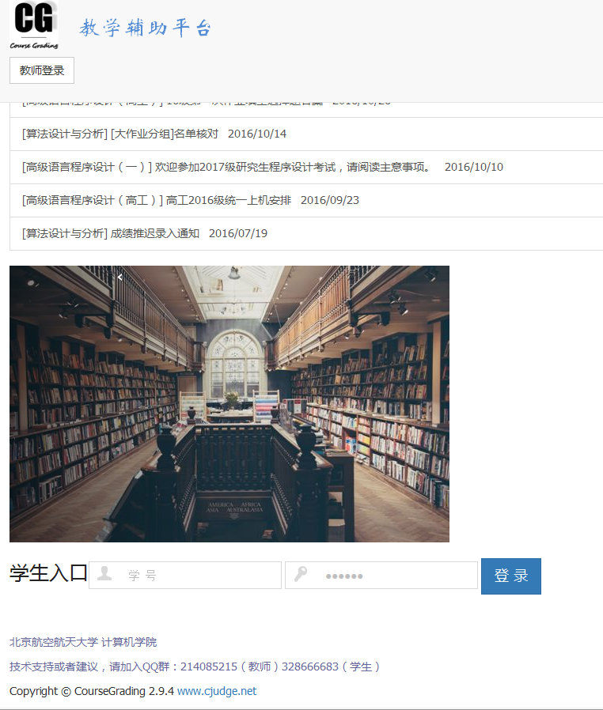
作业获取和提交
http://judge.buaa.edu.cn

Slide 31
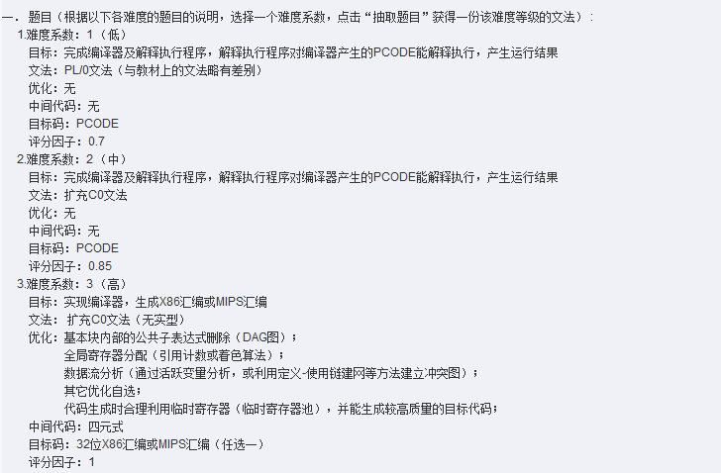
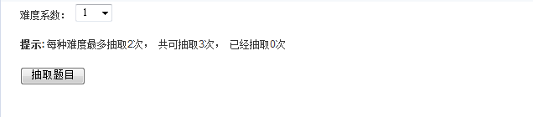

Slide 32
作业获取和提交
以学号登录，请及时修改密码
填写个人信息：联系电话和Email
每人最多三次获取题目（同一难度最多允许两次 ），以最后一次为准进行考核（不保留前一次的记录，不能返回到上一次）
2016年11月3日17:00起可获取作业题目
2016年12月30日24:00之前提交作业
2017年1月2-6日（第18周）现场考核

Slide 33
交流与沟通
在线答疑——论坛
  同学
  助教
  老师
现场答疑
  每次上机时间和每周三晚
联系方式
杨海燕：compiler_yhy@sohu.com
82317624 G908

Slide 34
助教
每周三晚上7：00－9：00在实验室进行现场答疑
  陈方伟 G311 第8、12、16周
  李晓聪 G311 第9、13、17周
  黄新越 G311 第10、14周
  余锋伟 G313 第11、15周

Slide 35
为什么会觉得难
编译原理本身没弄清
需要综合运用多门课知识
  C/C++语言、数据结构、算法、汇编
编程经验不足
  从头开始做
  规模相对较大
  调试困难
需要自己独立完成

Slide 36
你该怎么做
1. 学习、复习有关知识
2. 确定适合自己的难度
3. 跟上各阶段步骤，按时完成阶段作业
4. 今天就开始做，自己做、坚持做

Slide 37
你能得到什么
耐力
毅力
体力
巩固了编译原理各个知识点
能够构造完整的编译器
编译原理本身没弄清
需要综合运用多门课知识
复习了多门课知识
学会了知识点在编译器及其构造中如何应用
编程经验不足
积累了一定的编程经验
开发了一个具有一定规模的完整系统
需要自己独立完成
提高了独立解决问题的能力
遇到问题能设法解决，激发创造性、探索能力
时间管理
……

Slide 38
有利于培养
  抽象分析问题的能力
  理论结合实际的能力
  建模能力
  编程、数据结构、算法三大技能
  …
如何获得提高
  动手做——实践！
  自己做
  遇到问题
    寻求解决方案
    但绝不是抄袭

Slide 39
特别提醒
1. 尽早着手，慎重选题
2. 选定题目，坚持到底，慎重换题
3. 了解各项要求，紧跟阶段步骤
4. 有疑问，及时沟通，设法解决
5. 相信自己，展示实力
6. 立足于自己思考，不要依赖于参考文档
7. 成绩公布前，务必自留作业备份
8. 确认选课（教务系统、教学平台）

Slide 40
去年选题及得分情况
 |  | <60 | 60-69 | 70-79 | 80-89 | >90
214 |  | 10 | 20 | 29 | 128 | 27
 |  | 4.7% | 9.3% | 13.6% | 59.8% | 12.6%
低 | 6 | 2 | 4 | 0 | 0 | 0
 | 2.8% | 33.3% | 66.7% | 0.0% | 0.0% | 0.0%
中 | 87 | 7 | 14 | 23 | 43 | 0
 | 40.7% | 8.0% | 16.1% | 26.4% | 49.4% | 0.0%
中高 | 11 | 0 | 0 | 1 | 10
 | 5.1% | 0.0% | 0.0% | 9.1% | 90.9% | 0.0%
高 | 110 | 1 | 2 | 5 | 75 | 27
 | 51.4% | 0.9% | 1.8% | 4.5% | 68.2% | 24.5%

Slide 41
编译课设让我对自己的能力进行了重新的定位。确实在编译课设这里我得到了前所未有的打击。
以前一直以为代码工作只是一个附属属性，主要的还是程序的设计和思路的构思。经过编译课设的洗礼，感觉真的是没有手头上的两把刷子，实现起来真的很难。最让我头痛的无疑就是目标代码的生成和优化的设计和调试。就算是到了提交大作业的最后一天，我还是在代码中找到了bug。本以为在课上部分老师都已经讲的很清楚了。放到课下来动手的时候才发现困难重重。打算做的优化都仅仅是浅尝辄止，基本功能能够实现，但是更多细节方面的考量，算法上面的设计自己做的还很是不够。
认识到了自己的不足，我也找到自己前进的方向。想在计算机学院成长成一名优秀的学生，成长成为一个优秀的开发人员，永远都不能一条腿走路。只有代码和设计两手抓，才能够更加轻松的实现任务。
通过这次编译课程设计，我也感悟到了许多的道理。第一个就是规则。每个人都要遵守规则，如果违背了规则那只能是你自己做的不好，要先从自身找问题。就像编译测试时制定的一系列规则规定，我们可能会抱怨，但是还是有人在规则下出色完成，那么我们就该从自身出发好好反思一下自己，而不是絮絮叨叨抱怨个没完没了。另一个就是忍耐。在完成编译课程设计过程中，我遇到了大大小小无数的BUG，刷过好几次夜，有时候累的让人难以承受，想要放弃。但是真正的强者应该是会忍耐与坚持的人，或许再忍一下便可以看到风雨后的彩虹，而能不能忍耐这一下便是强者同普通人的差别所在，而这也正是北航所愿意培养我们的一种精神。

Slide 42
做一件比较复杂的任务通常需要化繁为简。把一个复杂的任务分成许多相对比较简单的任务，那么总体上就感觉没那么复杂了。编译课的大作业就是这样一项复杂的任务。想要把它分解为多个简单的任务就需要有牢固的基础知识与扎实的编程基础。大作业之前的理论课对于大作业的帮助是巨大的，如果课上能够理解8成到9成老师所讲的内容，课后再对剩余掌握的不太牢固的部分进行复习，那么大作业上手会很轻松。身边有不少同学从大作业布置的时候就感觉到吃力，因为他们对理论基础不熟悉导致每一部分的理解都比其他同学差一些，积少成多，最终就会感到处处碰壁。
太快进入编程环节实际上效率并不高。做一项复杂的任务应该先把每一部分尽可能的想清楚。一开始全想清楚几乎是不太可能的，但是也要尽最大限度把每一个问题思考、讨论明白。对运行栈的理解很重要，整个程序其实是围绕运行栈在进行设计。
另外，心里不要对这门课产生恐惧。一件事如果你觉得它难，那么它就更难。不要给自己负面的心理暗示。如果它真的非常难，那么就没有那么多人能够做完了。但其实每年做完的人都是大部分。不要想着有捷径可走，应该竭尽全力做大道上的领头羊。

Slide 43
再说说经验教训吧。首先，在动手敲代码前一定要设计好整体的框架！一定要有一个较为清晰的思路！一定要考虑再三、尽量想到所有特殊情况！之前我总是想到什么写什么，小程序无所谓，但像这样的上千行代码的程序若写代码之前没有一个好的计划将会走不少弯路，我正是因为没有提前设计好目标代码的生成方案才导致八百多行的代码重写，浪费了不少时间与精力，也正是因为没有设计好四元式才导致优化时写了很多本来可以免去的代码，徒增代码量！这都是血的教训，之后我绝对不会再这样了，在构思上多花一点时间，将会为以后的编程省很多时间，所以，这也是设计文档的重要性，虽然当初写设计文档时，觉得知识还不够、认知还不够，完全无从下笔，但那时候确实是该仔细构思一下了。
这学期的编译课设给我的收获很大。通过编译课设我不仅巩固了课本上的知识，同时也锻炼了代码能力。这是我第一次用C++实现一个比较大型的项目，我发现在写小程序时惯用的伎俩在程序规模增大之后就不管用了。在写代码之前必须要有良好的规划，对于类的功能也要有好的划分。在此期间我经历过两次重构，一次是对符号表项的属性进行的修改；另一次是将临时寄存器池加入代码生成模块中。这两次重构都使得代码的可读性增强，并且在一定程度上也精简了程序的逻辑。这更说明了好的设计在项目开发中的重要性。

Slide 44
编译程序在看起来是一个非常复杂的大程序，写之前我们需要先理清程序的整体框架，将程序一个个功能分开，理清功能间的联系，将之慢慢的拆解，慢慢的消化。我们就会发现其实实现每个小功能并不是很难。罗马不是一天建成的，当然编译也不会是一下子就能写完的。当我们理智的看待程序，理智的分析程序时，它并不会像我们想象中的那么难。
还有的就是不要轻易说放弃，我本人编程能力不是很强，在写编译程序时候、调试bug的时候觉得真是心力交瘁，有的时候就真的不想再做下去了，然而其实你坚持坚持，困难也就不过如此，凡是不能将我打倒的必然会使我更强。所有的付出终究会有回报的。经过了编译的学习，我不仅提升了自己的代码编写能力，还更深入的了解了书本上的知识真正运用到实践中是什么样的一种情况。所以说坚持一下，让自己不要轻易后悔。
最想说的话就是：人远比自己想象的要坚强，特别是当你回头看看的时候，你会发现自己走了一段自己都没想到的路。
在编译器实现过程中受益良多，原本对课本上的知识一知半解，不明白其中很多东西的用处及用法，写了程序之后遇到了很多问题，再回去看课本，才发现：啊！原来课本中都已经给出了解决方法了！
所有的理论没有实验都是空谈，真的实践时才能明白理论的用处。

Slide 45
刚开始我也是跟风，跟着大家都报了高难度，想着就水水算了，但是做了两次作业之后才发现我想的太简单了，编译简直就是游戏中的大boss，而我只是一个经验不足的菜鸟。我真正体会到了什么叫如履薄冰，当我每编10行代码就有3至4个bug时我体会到了程序猿的痛点，也知道了一个项目一个工程需要多少努力才能完成。而编译的大部分时间我都贡献给了调bug。想着之前连着一个星期我都是坐在寝室里码代码，我都不敢相信。因为我一直以为我没有毅力去投入到这么大的一个工程中去，但结果却是我完成了高难度基本任务只是优化没怎么写。我只能说我超越了我自己，我战胜了自己，我从来都不知道我有这么大的潜力去做这样一件事。我终于知道了我不仅仅是会些书本知识，我还是可以运用到实践中的，虽然它还不成熟，它还有很多未知的bug。
在编译课程设计作业布置的那一刻起，我们都处在一种莫大的压力之下，究其原因是我们对于自身能力的不信任之感，或许，某些对于自身能力非常自信的同学会有不同的见解，但至少我不属于他们的行列。从大二以来，我对于自身能力的怀疑与日俱增，我想，我能凭借自己的付出证明：只要我努力了一样可以做的非常好，尽管知道自己要付出更多，但是事实就是这个样子，付出越多，收获越多，我选择了高难度。
在这两个月的马拉松式的编译拉锯战中，我们最终取得圆满的胜利。

Slide 46
给后来的学弟学妹们几点建议吧
第一：早点开始，别留到最后时间。
第二：千万重视早期工作如代码阅读、工程设计的工作，后期受益无穷。
第三：善于分解目标。
如果再给我一次机会，我大三一定会好好把编译做完，弄的大四上简直成了噩梦模式，甚至差点拖累了考研和毕设。
最后用我很欣赏的史晓华老师的一句话作为这一学期编译课设的结尾吧：我们都是个手艺人，你要让你的手艺好。

Slide 47
参考资料
《编译原理及编译程序构造》第17章 第18章 源代码
参考书
  Compilers: Principles, Techniques, and Tools. By Alfred V. AHO, Ravi SETHI and Jeffrey D. ULLMAN
  中文版：编译原理，李建中，姜守旭译，机械工业出版社
  编译原理，赵建华，郑滔，戴新宇译
  Advanced Compiler Design and Implementation. By Steven S. Muchnick.
  中文版：高级编译器设计与实现，赵克佳，沈志宇译，机械工业出版社

